Slide 1
主讲内容：树形dp
主讲人：hrbust - 古宇
日期：2018.1.27

Slide 2
树形dp
1.1
树的最大独立集
1.2
树的重心
1.3
树的最长路径

Slide 3
一.树的最大独立集
问题描述：
给定一颗无根树,求树上不相邻的结点组成的最大独立子集的大小。

Slide 4
问题分析：
选择一个结点作为根节点。d(i)表示以i节点为根结点的子树的子树的最大独立子集。每个结点只有选择与不选择两种状态。
d(i,1)表示以i结点为根且选择i结点的子树的最大独立集。
d(i,0)表示以i结点为根且不选择i结点的子树的最大独立集。

Slide 5
问题分析续：
结果就是选取一个点i作为根节点，d(i,0),d(i,1)的最大值。
result = max(d(1,0),d(1,1));//以1为根节点

Slide 6
实例分析：
有一公司举办party，因为公司之间职务的原因，
假设A是B的上司，A如果参加了party，B就不敢来了。
但是策划人想更多的人去参加party,所以他会选择性的邀请。
测试样例：
3//一共有3个人的大公司
1 2//1是2的boss
1 3
emmm。。。咦，仔细一瞅和我们刚才分析的问题差不多呀。。
那我们试试。。

Slide 7
代码实例：
树的构建：
vector<int>g[N];
int u,v;
for(int i=1;i<n;i++){
scanf("%d%d",&u,&v);
g[u].push_back(v);
}
以人i为根节点。将其的子节点存储到g[i]中方便后期遍历。
也可以用链接表的形式存储这里就不举例啦。。。

Slide 8
状态转移（记忆化搜索）：
/*u代表根节点编号 state 状态值 0取 1不取*/
int dp(int u, int state){
int &t = d[u][state];
if(t != -1) return t; //当前状态被记录过就不需要继续搜索了
int k = g[u].size();
if(k == 0) return state;//当无子节点时返回当前节点是否被取
t = state; //if(state == 1) d[u][state] = 1 包含根结点
for(int i = 0; i < k; i++){
t += dp(g[u][i], !state);//递归搜索遍历
}
return t;
}

Slide 9
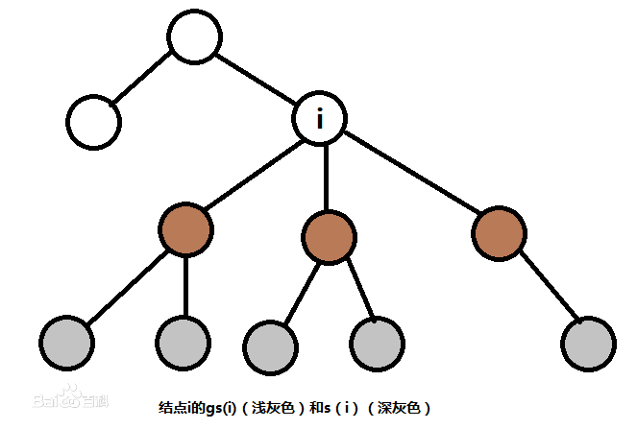
二.树的重心
树的重心定义：
一颗n结点无根树，选择一个结点为根，
将无根树->有根树，最大子树的结点数最小，我们称该节点为质心（树的重心）。
（emmm。。。换种理解方式，删除这点所形成的图中最大的连通块中的结点数最少）

Slide 10
问题分析：
选择一个结点作为根节点，无根树转变成有根树，
Num（存储子树结点的总个数），Max（存储子树中结点最多的那棵分支的节点）（补充的说：子树上的某个节点的最大大节点的分支同时要多考虑如下图所示的情况）
噗哈哈,看图要考虑的子树不止是下边的子树还有上边的那一部分哈。

Slide 11
树的存储：
（凑页数篇）
/**因为没有声明结点间的父子关系，所以存储的时候要存储两条方向不同的边
**/
for(int i=1; i<n; i++)
{
scanf("%d%d",&u,&v);
g[u].push_back(v);
g[v].push_back(u);
}

Slide 12
代码实例：
/**u 当前结点编号，pre父结点编号**/
void dp_Max(int u,int pre)
{
int k=g[u].size();
int Mod = 0;
for(int i=0; i<k; i++)
{
if(g[u][i]==pre)continue;//如果等于父亲节点就不需要遍历了。
dp_Num(g[u][i],u);//求得子树的节点个数。
dp_Max(g[u][i],u);//递归求的子树的最大值
Mod += Num[g[u][i]];
Max[u]=max(Max[u],Num[g[u][i]]);//Max[u]存储子树的最大结点个数
}
Max[u]=max(Max[u],n-Mod-1);//还要与节点上的另一部分树进行比较
return;
}

Slide 13
友情赠送：
1.求树节点个数代码：
/**参量含义同dp_max**/
int dp_Num(int u,int pre)
{
int k=g[u].size();
Num[u]=1;//包含自己本身
for(int i=0; i<k; i++)
{
if(g[u][i]==pre)continue;
Num[u]+=dp_Num(g[u][i],u);
}
return Num[u];
}

Slide 14
三 .树的最长路径
树的最长路径（树的直径/最远点对）定义：
对于一棵n结点无根树的一条最长路径的长度。
也可以说是，两点间的最远距离。
（概念很简单的。）

Slide 15
解决方案：
以一个结点为根节点（无根树 - > 有根树），求出每个节点开始的最长边与次长边。定义数组first[] ,second[],来分别记录。
res = max(res, first(i)+second(i))(1<=i<=n)
存储方式：（与前两者相似）略。。。

Slide 16
状态转移：
int first[N], second[N];//first 存储到达最远结点的长度，second记录次长度
int res = 0;
void dp(int u, int pre)
{
int k = g[u].size();
for(int i = 0; i < k; i++)
{
if(g[u][i]==pre)continue;//子结点 == 父结点编号 边重复不需要重复扫
dp(g[u][i],u);
/**当子结点的最长边+1 （加上到父结点的距离1）大于父结点的最长边 更新父结点的最长边和次长边**/
if(first[g[u][i]]+1>=first[u])second[u]=first[u],first[u]=first[g[u][i]]+1;
else if(first[g[u][i]]+1>second[u])second[u]=first[g[u][i]]+1;
}
/**在以当前结点为根节点的子树中，最远两个结点的距离为first＋second**/
res = max(res, first[u]+second[u]);
return ;
}

